Slide 1
Savremena dijagnostika i terapija Hočkinovog limfoma
Danijela Agić,
UKCV, Klinika za hematologiju,
Januar, 2024.

Slide 2
Hočkinov limfom
Retka, ali u visokom procentu izlečiva bolest. Jedan od maligniteta sa najvećim procentom izlečenja prvom terapijskom linijom.
Klasičan Hočkinov limfom (CHL):
Tip nodulske skleroze
Tip mešovite celulnosti
Tip bogat limfocitima
Tip sa limfocitnom deplecijom (najređi)
Nodularni limfocitima predominirajući Hočkinov limfom (NLPHL) – 5% Hočkinovih limfoma

Slide 3
Hočkinov limfom
Maligniteti započinju nekontrolisanim umnožavanjem maligno promenjene ćelije.
Kad je ta ćelija limfocit nastaju limfomi.
Prepoznatljiva maligna ćelija karakteristična za CHL je Rid Šternbergova ćelija.
Ćelija karakteristična za NLPHL je popcorn ćelija
NLPHL obično ima indolentan tok, ali tokom bolesti može da se transformiše u agresivni NHL-DBKL.

Slide 4
Dijagnostika
Eksciziona biopsija limfnog čvora. PH i IHH analiza bioptata
Iglena biopsija ređe
FNA (fine needle aspiration)-Biopsija iglom uskog promera nije pogodna za dijagnostiku limfoma.

Slide 5
Neophodni pregledi
Anamneza i fizikalni pregled
Prisustvo B simptoma: povišena telesna temperatura, noćno preznojavanje, gubitak na telesnoj masi
Izražen svrab, malaksalost i umor i nakon normalnog sna, loša tolerancija alkohola
ECOG PS*:
0-bez simptoma, aktivan kao pre bolesti
1-ograničen u napornim fizičkim aktivnostima
2-vezanost za postelju ˂50% vremena tokom dana
3-vezanost za postelju ˃50% vremena tokom dana
4-stalna vezanost za postelju
Eastern Cooperative Oncology Group (ECOG), sada ECOG-ACRIN Cancer Research Group, objavljeno 1982.
Vodič SLG za dijagnostiku i lečenje zrelih B ćelijskih neoplazmi II izdanje, decembar 2021.

Slide 6
Neophodni pregledi
Laboratorijske analize:
KKS, DKS
SE
LDH
Biohemijske analize s procenom bubrežne i jetrene funkcije, uk proteini, albumini
Hepatitisni markeri, antiHIV
Test na trudnoću kod žena u generativnom periodu pre hemioterapije ili RT
PET CT sken celog tela
Savetovanje o fertilitetu, prestanku pušenja, psihološka pomoć

Slide 7
Pregledi potrebni u određenim situacijama
CT vrata, g. koša, abdomena i male karlice, ako je PET nedostupan ili zahteva značajno odlaganje terapije
MRI određenih regija
Biopsija kostne srži (ako je PET CT negativan, a postoji citopenija, izuzev anemije za koju postoji utvrđen razlog)
Ehokardiografija
Pregled plućne funkcije

Slide 8
Klinički stadijumi
Ann Arbor klasifikacija:
I st. Zahvaćenost jednog limfnog regiona ili jedna ekstranodalna lokalizacija
II st. Zahvaćenost dva ili više limfnih regiona s iste strane dijafragme
III st. Zahvaćenost dva ili više regiona sa obe strane dijafragme
IV st. Diseminovana ekstranodalna zahvaćenost
S-zahvaćenost slezine modifikuje I, II i III stadijum E-ekstranodalna lokalizacija modifikuje I, II, III stadijum A-bez B simptoma B-prisutni B simptomi M-prisutna tumorska masa dijametra ˃7cm

Slide 9
Prognozni skorovi i grupe
IPS nizak rizik (0-2boda) visok rizik (3-7bodova)
Parametri | Odsustvo faktora rizika 0 bodova | Prisustvo faktora rizika 1 bod
Starost | ˂45godina | ≥45godina
Pol | Ženski | Muški
Kl. stadijum | I-III | IV
Hg | ≥105g/L | ˂105g/L
Serumski albumin | ≥40g/L | ˂40g/L
Broj limfocita | ≥600/uL ili ≥8% | ˂600/uL ili ˂8%
Broj leukocita | ˂15x10⁹/L | ≥15x10⁹/L

Slide 10
Nepovoljni prognozni faktori za stadijum I i II
Faktor rizika | GHSG | EORTC | NCCN
starost |  | ≥50 godina
Histologija
Brzina SE i B simptomi | ˃50 ako je A; ˃30 ako je B | ˃50 ako je A; ˃30 ako je B | ≥50 ili bilo koji B simptom
Mediastinalna masa | MMR˃0,33 | MTR˃0,35 | MMR˃0,33
Broj zahvaćenih nodalnih mesta | ˃2* | ˃3* | ˃3
Ekstranodalna promena | Bilo koja
Bulky bolest |  |  | ˃10cm
*EORTC uključuje infraklavikularne i subpektoralne noduse sa aksilarnim, a GHSG sa cervikalnim, i EORTC i GHSG medijastinalne i obostrano hilarne čvorove opisuju kao jednu regiju.

Slide 11
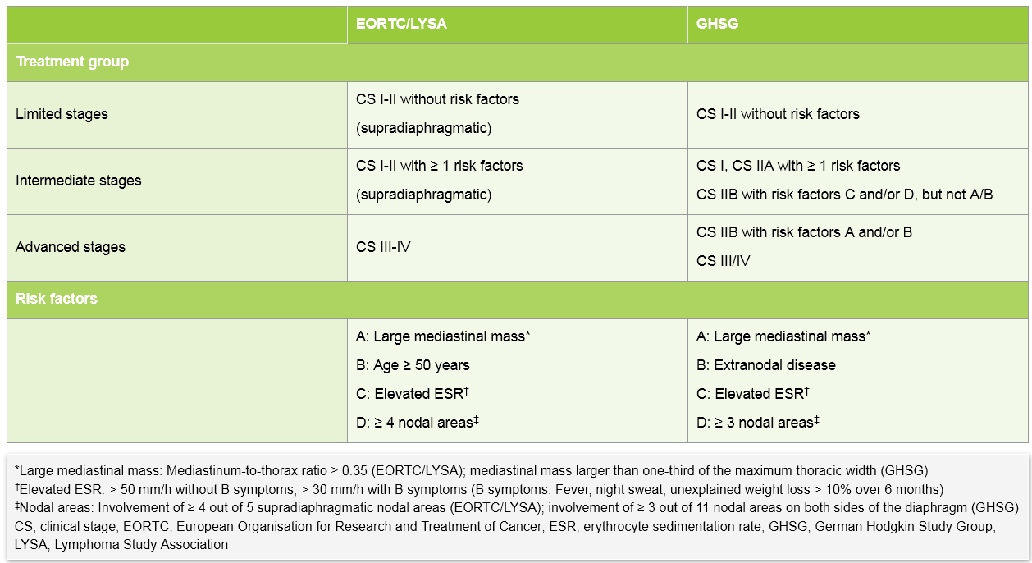
ESMO
https://interactiveguidelines.esmo.org/esmo-web-app/gl_toc/index.php?GL_id=62

Slide 15
1. Terapijska linija cHL
HT/HT+RT
ABVD (Doksorubicin,Bleomicin, Vinblastin, Dakarbazin)
BEACOPP/BEACOPPesc (Bleomicin, Etopozid, Doksorubicin, Ciklofosfamid, Vinkristin, Prokarbazin, Prednizolon)
BV+AVD* (Brentuksimab vedotin+Doksorubicin, Vinblastin, Dakarbazin)
*BV nije odobren od strane RFZO za 1.terapijsku liniju

Slide 16
Terapija R/R cHL
Intenzivni HT protokol (DHAP/ICE/BEAM)+autologa TMĆH
RT za lokalizovanu bolest pre autologe TMĆH
BV (Adcetris)(do transplantacije ili kod visokorizičnih nakon autologe TMĆH)
Alogena TMĆH kod mladih u relapsu nakon autologe TMĆH
Nivolumab (Opdivo)*-Relaps posle BV i TMĆH
Pembrolizumab (Keytruda)*
Kliničke studije
Palijativna terapija
*Nije odobren od strane RFZO za ovu indikaciju

Slide 17
1. Terapijska linija NLPHL
ISRT (involved site radioth)
Ista kao cHL
Rituksimab
CHOP

Slide 19
Terapija R/R NLPHL
Obavezna rebiopsija, moguća transformacija u DBKL
R*-CHOP (Rituksimab+Ciklofosfamid, Doksorubicin, Vinkristin, Prednizolon)
Monoterapija rituksimabom*
Kao kod R/R cHL
BV se ne daje, NLPHL je uglavnom CD30-

Slide 20
Procena odgovora
Ako je moguće u adekvatnom roku uraditi PET CT moguće je planirati i nastavak terapije u zavisnosti od rezultata PET CT skena
Deeskalacija terapije kod PET-
Nakon završetka lečenja trebalo bi uraditi PET CT
Ako nije dostupan PET CT, na sredini i po završetku terapije raditi CT vrata, g. koša, abdomena i male karlice.

Slide 21
Praćenje nakon terapije
Na 3 meseca u 1. godini
Na 6 meseci do kraja 4. godine, potom 1x godišnje
Anamneza, fizikalni pregled i laboratorijske analize
Radiološki pregledi se ograničavaju zbog smanjenja izlaganja zračenju. Preporučuju se, nisu obavezni RTG srca i pluća, UZ, CT pregledi (M6; M12, M24)

Slide 22
Praćenje nakon terapije
Hormoni štitnjače, ako je zračen vrat
Ehokardiografija
Plućna funkcija
Mamografija/MRI dojki (kod pacijentkinja zračenih sa ≤30 godina)
Samopregledi dojki i kože
Praćenje i pp terapija svih drugih faktora rizika za koronarnu bolest nakon 10 godina ili posle 40. godine života.

Slide 23
Zaključak
Modernom terapijom 80-90% pacijenata sa HL postiže trajnu remisiju i potencijalno su izlečeni*
Podataka o NLPHL je manje jer je retka bolest. Ponaša se kao indolentni NHL, ali su transformacije u DBKL češće nego što se mislilo.
Zajedničkim naporima treba raditi na dostupnosti lekova za sve indikacije u kojima se daje i u Evropi.
Pojava biosimilara možda otvara mogućnost za širenje indikacionog područja i dostupnost terapije većem broju bolesnika.
*https://interactiveguidelines.esmo.org/esmo-web-app/gl_toc/index.php?GL_id=62

Slide 24
Reference
1. Vodič SLG za dijagnostiku i lečenje zrelih B ćelijskih neoplazmi II izdanje, decembar 2021.
2. NCCN Guidelines Version 1.2024 Hodgkin Lymphoma. Available at https://www.nccn.org/professionals/physician_gls/pdf/hodgkin_blocks.pdf
3. Aurer, Igor1; Zing, Natalia2,3; Federico, Massimo3. Hodgkin Lymphoma: Comments on ESMO Clinical Practice Guidelines. HemaSphere 4(4):p e458, August 2020. | DOI: 10.1097/HS9.0000000000000458
4. GHSG H16: Fuchs M, Goergen H, Kobe C, et al. Positron emission tomography-guided treatment in early-stage favorable Hodgkin lymphoma: Final results of the international, randomized phase III HD16 trial by the German Hodgkin Study Group. J Clin Oncol 2019;37:2835-45.
5. ECHELON-1: Ansell SM, Radford J, Connors JM, et al. Overall survival with brentuximab vedotin in stage III or IV Hodgkin's lymphoma. N Eng J Med 2022;387:310-20.

